Slide 1

השתלמות ביולוגיה של הים התיכון
מכמורת, יולי 2018
משחק דילמה:
בעד ונגד הקמתם של איים מאכותיים בסביבה החופית בישראל
איתי ללזר וערן דולב

Slide 2
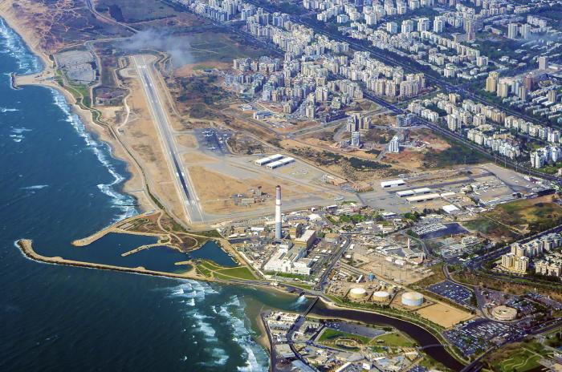
מה מצולם כאן? מהי הדילמה?

Slide 3
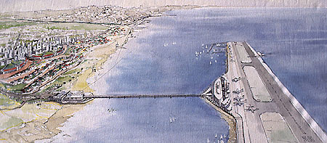
בואו נטיס את שדה דב לים
אני בעד / אני נגד

Slide 4
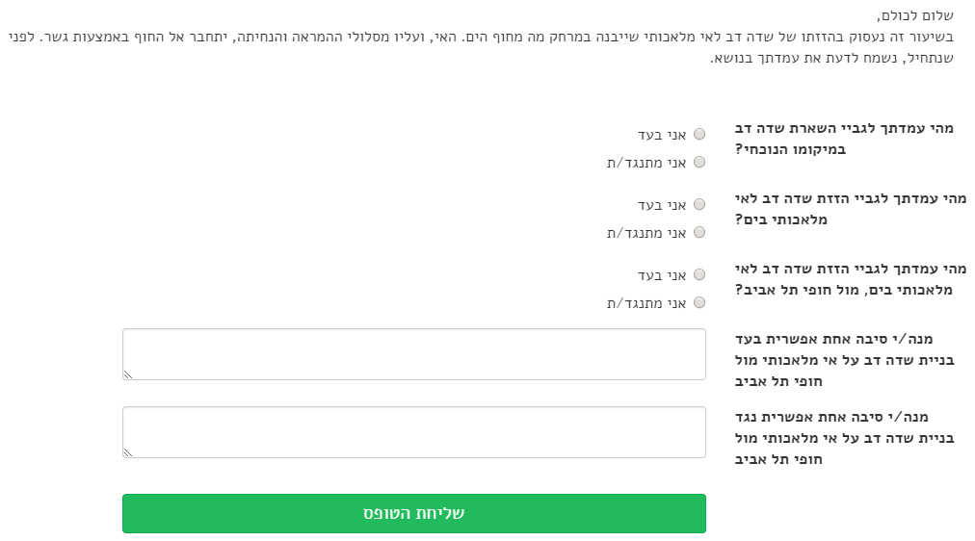
שלב 1: שאלון עמדה און ליין

Slide 5
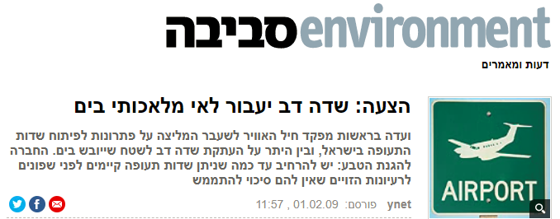
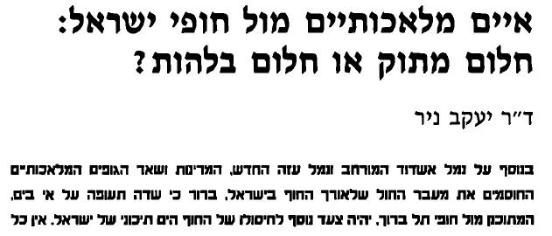
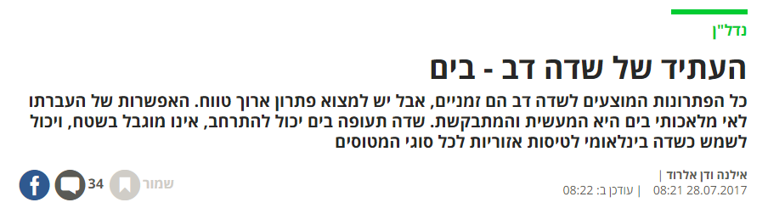

Slide 6
איים מלאכותיים – מה זה אומר?
בעקבות כוונתה של עריית תל אביב ומדינת ישראל להעתיק את שדה דב לאי מלאכותי בים, הוגשה תביעה על ידי מספר ארגונים כנגד המהלך.
השיעור יתנהל כמשפט בו צוות של מספר שופטים יקשיב לעדויות של נציגי התובעים והנתבעים ולבסוף יפסוק מי היה משכנע יותר.
הכיתה תחולק לקבוצות הבאות:
שופטים, מהנדסים המתמחים בהקמת איים מלאכותיים, כלכלנים, דמוגרפים, אקולוגים, נציגי התושבים ונציגי העיריה.
כל קבוצה תצטרך להציג עמדה מנומקת לפי התפקיד אותו היא קבלה. לשם כך על כל קבוצה יהיה לקרוא את קטעי המידע הרלוונטיים המצורפים ולחפש לפחות שני מקורות מידע נוספים התומכים בעמדה אותה הם מייצגים.

Slide 7
מהנדסים
אתם נציגי חברת "אי-נג'ניר" המתמחה בהקמתם של איים מלאכותיים. עד כה תכננתם והקמתם מספר איים מלאכותיים במקומות שונים בעולם.
עליכם להציג את הדרישות ההנדסיות להקמת אי מלאכותי בחופי ארץ ישראל.
עליכם להתייחס להבדל בין חופי הים התיכון לחופים של מקומות אחרים בעולם.
עליכם להתייחס לסכנות שבהקמת האי המלאכותי ולטעון באופן משכנע האם יש היתכנות להקמתו של שדה דב על אי מלאכותי.

Slide 8
דמוגרפים
אתם נציגי חברת "דמו-גרף" המתמחה בסוגיה הדמוגרפית של מדינת ישראל.
עליכם לתאר את מפת פיזור האוכלוסייה במדינת ישראל ואת הצפי לשנת 2040.
עליכם להתייחס לגידול האוכלוסייה הצפוי ולהציע פתרונות אפשריים.
עליכם להתייחס לסוגיית "איים מלאכותיים" כפתרון לבעיית עתודות הקרקע של מדינת ישראל, הן עבור הקמת שדה תעופה והן עבור הקמת שכונות מגורים.

Slide 9
אקולוגים
אתם נציגי חברת "אי-קולוגיה" המתמחה באקולוגיה של הים התיכון.
עליכם לתאר את האקולוגיה של הסביבה החופית והימית במדינת ישראל.
עליכם להתייחס למבנה הים התיכון.
לסביבה החופית כמשאב מוגבל.
להציג סוגיות של שימור מול פיתוח בסביבה הימית: רפורמת הדיג, שמורות ימיות ועוד.
עליכם להתייחס להשפעה של הקמת אי מלאכותי והפעלת שדה תעופה בים על המערכת האקולוגית. למשל, זיהום רעש, זיהום אור ועוד.

Slide 10
כלכלנים
אתם נציגי חברת "אי-קונומי" חברת כלכלנים ורואי חשבון המתמחים בעשיית כסף.
עליכם להציג, תוך שימוש במושגים מתחום הכלכלה, את היתרונות והחסרונות בהקמת אי מלאכותי. בסוף התיאור עליכם לבחור עמדה חד משמעית – בעד או נגד.

Slide 11
תושבים
אתם נציגי התושבים. העתקת שדה התעופה תשפיע עליכם ישירות. הקמתם את עמותת "אי-רונים זה אנחנו" והתייעצתם עם מומחים רבים מטעמכם.
עליכם להציג את היתרונות והחסרונות שאתם רואים בהקמת אי מלאכותי בקרבת ביתכם. בסוף התיאור עליכם לבחור עמדה חד משמעית – בעד או נגד.

Slide 12
כותבים נייר עמדה
לסיכום הפעילות בנושא "הזזת שדה דב לאי מלאכותי" עליכם לכתוב נייר עמדה אישי המייצג את עמדתכם האישית בנוגע לסוגיה.
מהו נייר עמדה?
נייר עמדה הינו מסמך המייצג את עמדתו של ארגון, גוף ציבורי עמותה או אזרח ביחס לעניין או בעיה כלשהי. לנייר עמדה מספר עקרונות מנחים בהם יש להתחשב בעת כתיבתו: מטרות, תוכן, עימוד ועיצוב. חשוב להתאים את נייר העמדה, במידת האפשר, לקהל היעד. לרוב נפנה עם נייר העמדה לנבחרי ציבור אשר תשומת הלב שלהם מוגבלת בשל עומס עבודה אדיר. מכאן ששאיפתנו להפוך את נייר העמדה לאטרקטיבי ויזואלית, ובאורך מוגבל, רצוי נייר עמדה של עמוד.
המדריך המלא לכתיבת נייר עמדה

Slide 13
חומרי קריאה ראשוניים:
די לנפנף באיון הדמוגרפי – כתבה באתר מידה.
אוכלוסיית ישראל – מתוך האתר של הלשכה המרכזית לסטטיסטיקה
שיחה עם פרופסור ארנון סופר – תחזיות לעתיד הקרוב והרחוק
האיום הדמוגרפי – מיתוס או מציאות? - מר יורם אטינגר
איים מלאכותיים בחופי ישראל - אבן דרך בהתפתחות מדינת ישראל?
ברומא התנהג כרומאי. נורמות חברתיות והשפעתן על התנהגויות סביבתיות
תמורות אקולוגיות בים התיכון לחופי ישראל
המדריך המלא לכתיבת נייר עמדה

